Slide 1
отчет о летней оздоровительной работе в старшей группе № 16
2021 год

Slide 2
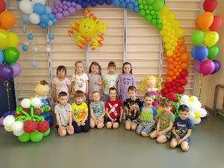
ОТЧЕТ О ЛЕТНЕЙ ОЗДОРОВИТЕЛЬНОЙ РАБОТЕ
Летний сезон справедливо считается благоприятным периодом для оздоровления дошкольников. Можно больше находиться на воздухе, играть, закаляться, в полной мере насладиться его дарами: свежим воздухом, солнечными лучами и теплой нежной водой. В нашем детском саду в стредней группе проводилась летняя оздоровительная работа.
Задачи летней оздоровительной работы:
1. Создать условия, обеспечивающие охрану жизни и здоровья детей, предупреждение заболеваемости и травматизма.
2. Реализовать систему мероприятий, направленных на оздоровление и физическое развитие детей, их нравственное воспитание, развитие любознательности и познавательной активности, формирование культурно – гигиенических и трудовых навыков.
3. Осуществить педагогическое и санитарное просвещение родителей по вопросам воспитания и оздоровления детей в летний период.

Slide 3
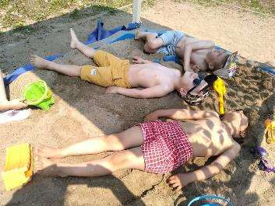
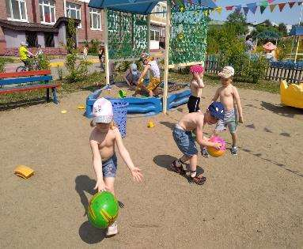
Работа в летний период проводилась по направлениям: воспитательно-образовательная работа, оздоровительная, работа с родителями.
В группе был разработан режим дня, согласно летнему периоду: утренний приём и гимнастика на воздухе ,прогулки не менее 4 часов, закаливающие мероприятия: солнечные ванны нахождение детей без одежды, обливание ног перед сном, обливание рук до локтя, увеличение времени сна, витаминизация и калорийность питания, физкультурные мероприятия, соблюдался питьевой режим, каждый день обрабатывался песок в песочницах, своевременно скашивалась трава.

Slide 4
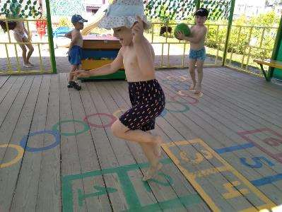
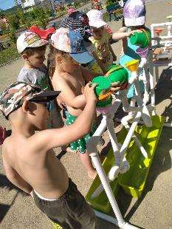
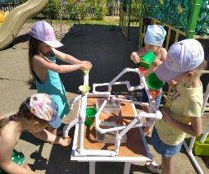
С помощью родителей приобрели игрушки для игр в песке, пособия для занятий.
Большее количество времени было отведено игровой деятельности на воздухе: подвижные игры, сюжетные игры различной тематики, дидактические игры. Много времени отводилось чтению художественной литературы: сказки, загадки, разучивание стихов.

Slide 5
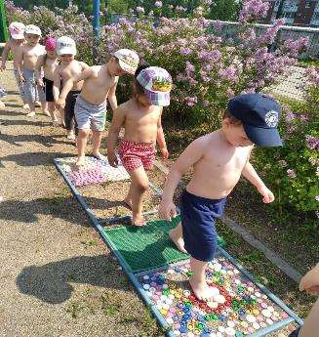
Для родителей были подготовлены консультации:
- Ребенок на даче
- Солнце доброе и злое
- Чем занять детей летом?
- Пищевые отравления
- Игры с ребенком летом
- О летнем отдыхе детей
- Досуг с ребенком на природе.
Оформлен уголок «Вот оно, какое наше лето», где помещен материал о закаливании, загадки, пословицы, стихи для заучивания с детьми о лете. Папка-раскладушка «Чем занять детей летом?» ,«Безопасная дорога.»

Slide 6
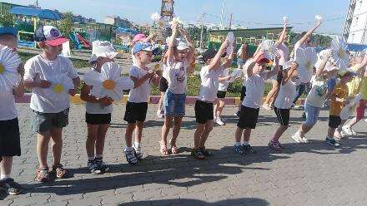
В летний период проводились праздники и развлечения «Здравствуй, лето!», «Конкурс рисунков на асфальте», «День семьи», спортивные развлечения «Весёлые эстафеты» и другие интересные мероприятий: театры, развлечения, просмотр мультфильмов в дождливую погоду и много других мероприятий соответствено плану.

Slide 7
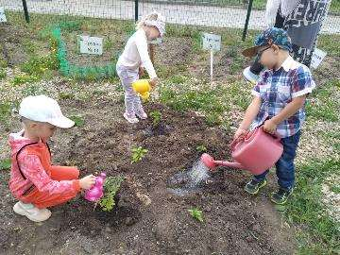
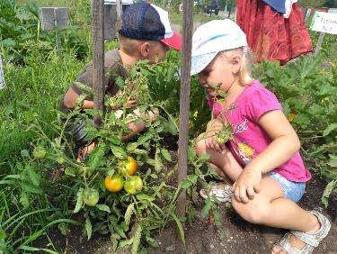
Постоянно проводились наблюдения в природе, где они узнали много интересного о жизни растений, насекомых, птиц.
Вместе с детьми сами посадили цветы на клумбе, ухаживали: поливали, пололи и вырастили красивые цветы . На территории участка вместе с детьми наблюдали за луговыми цветами и лекарственными растениями. Ухаживали и наблюдали за ростом растений.

Slide 8
Проводилась работа по предупреждению бытового и дорожного травматизма, противопожарной безопасности. Проводились игры «Осторожно! Дорога!», «Перекресток», «Светофор» и другие.
В летний период большое внимание уделялось подготовке к новому учебному году, ремонту группы детского сада, в котором родители приняли самое активное участие.
Все запланированные мероприятия по летней – оздоровительной работе реализованы.

